Slide 1
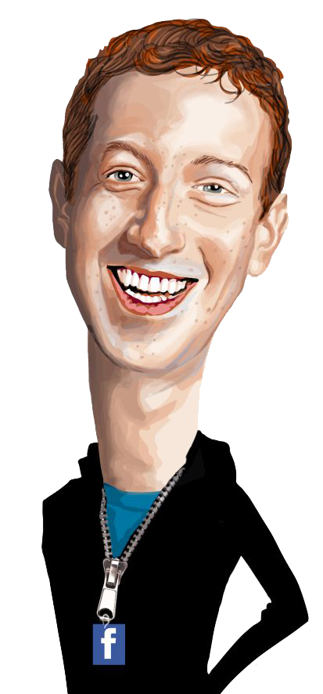

MARK ZUCKERBERG
IL SIGNORE DEI SOCIAL

Slide 2
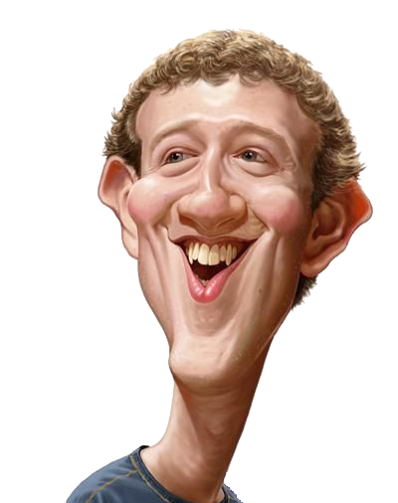
CHI È MARK ZUCKERBERG?
Mark Elliott Zuckerberg nasce lunedì 14 maggio 1984, a White Plains, negli Stati Uniti. È noto per essere il fondatore di Facebook, il più grande social della rete.

Slide 3

L’IDEA DEL SECOLO: FACEBOOK
Nel 2004 Zuckerberg crea Facebook, il social network che presto rivoluzionerà le vite di milioni di persone. Like e condivisioni diventeranno attività che svolgeremo in ogni momento della giornata.

Slide 4
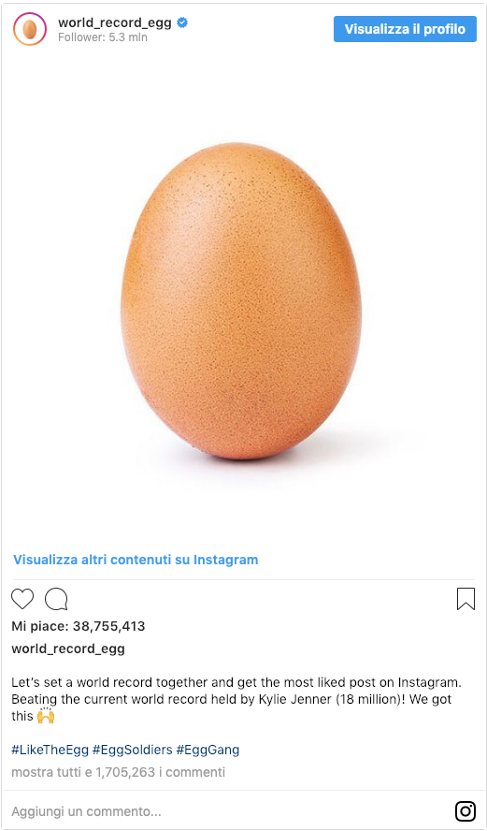
INSTAGRAM
Non tutti sanno che Zuckerberg è diventato anche proprietario di Instagram. Instagram è un social network che permette agli utenti di scattare foto, applicarvi filtri, e condividerle in rete. Sai qual è la foto con più “mi piace”?
Questa ->

Slide 5

WHATSAPP
Dopo Instagram Mark Zuckerberg decide di comprare anche Whatsapp, la più grande app di messaggistica per smartphone (e non solo). Sai quante persone nel mondo utilizzano Whatsapp?
2 miliardi!!!

Slide 6
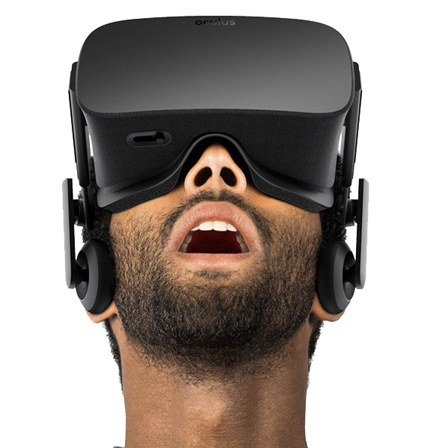
OCULUS RIFT
L’Oculus Rift è un visore di realtà virtuale utilizzato soprattutto nel mondo dei videogiochi. Con l’Oculus sembrerà di essere completamente immersi all’interno del videogioco vivendo quindi l’esperienza in prima persona e non più in maniera distaccata attraverso il solo utilizzo dei joypad. Mark Zuckerberg sta credendo molto in questa tecnologia.

